Slide 1


Slide 2
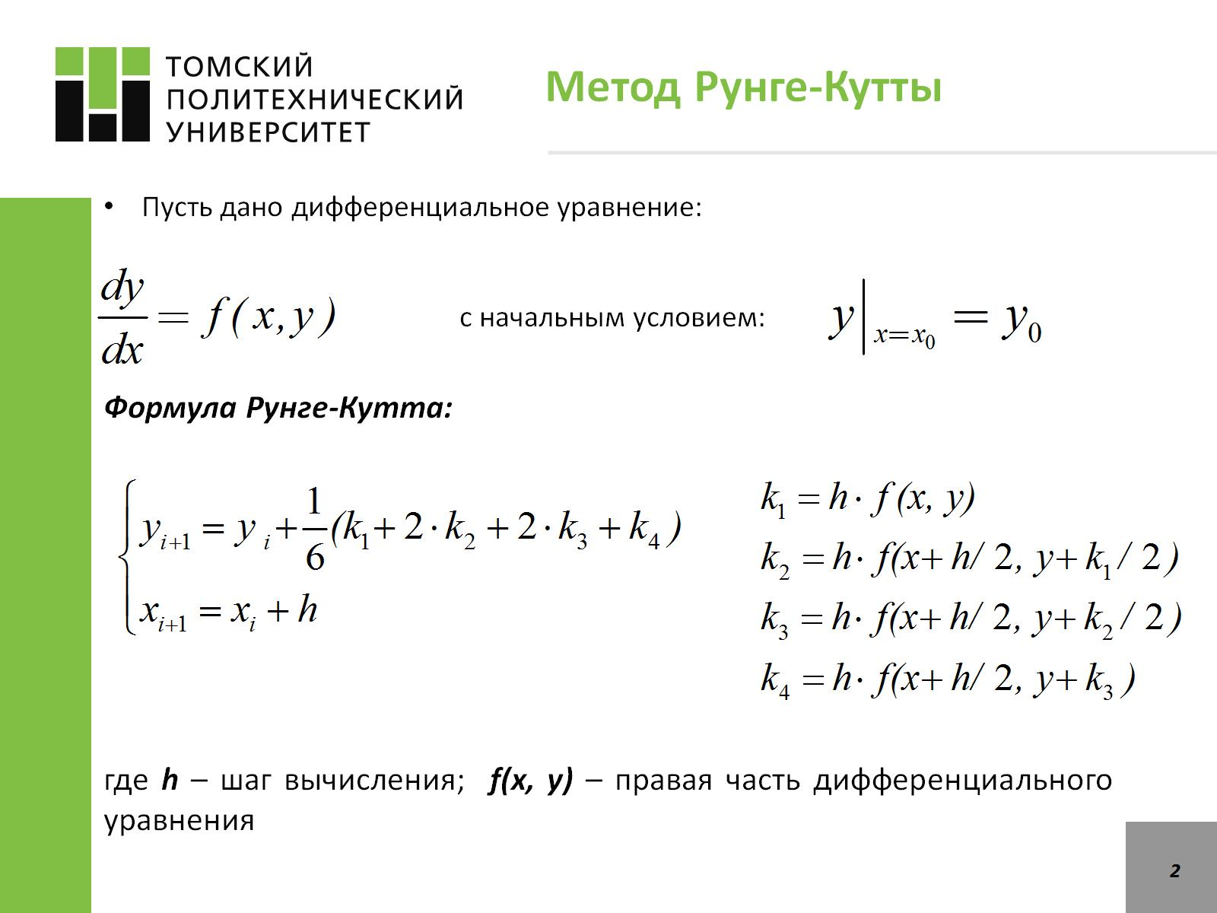
Метод Рунге-Кутты

Slide 3
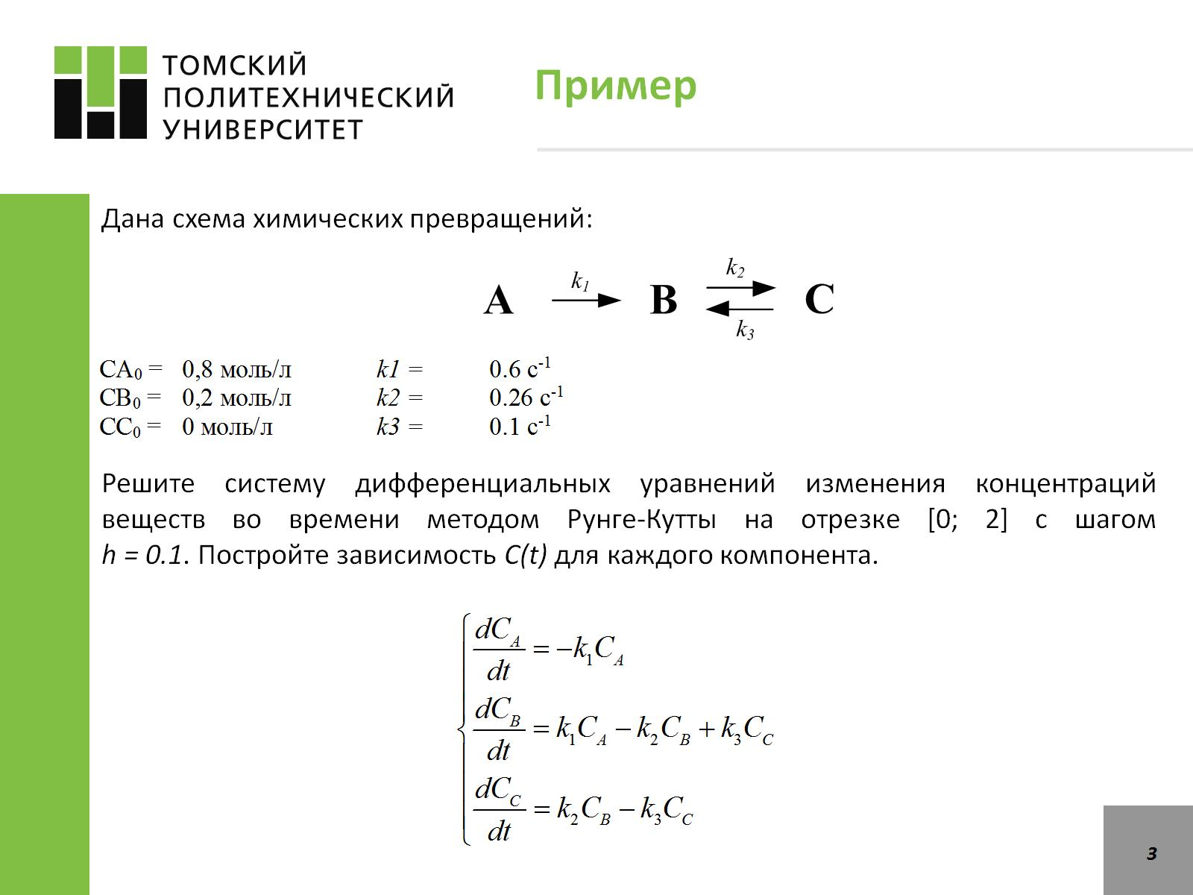
Пример

Slide 4
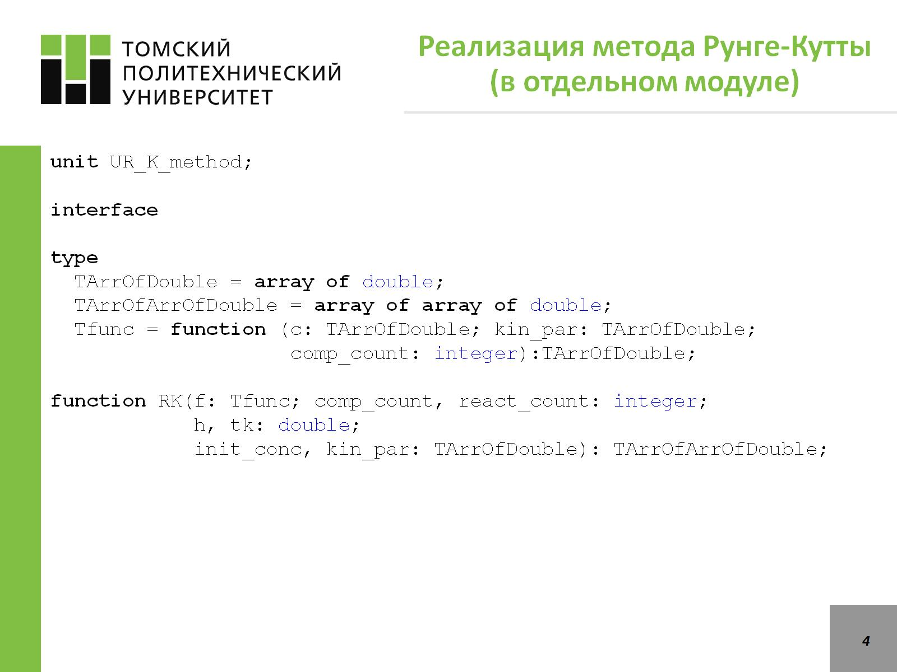
Реализация метода Рунге-Кутты (в отдельном модуле)

Slide 5
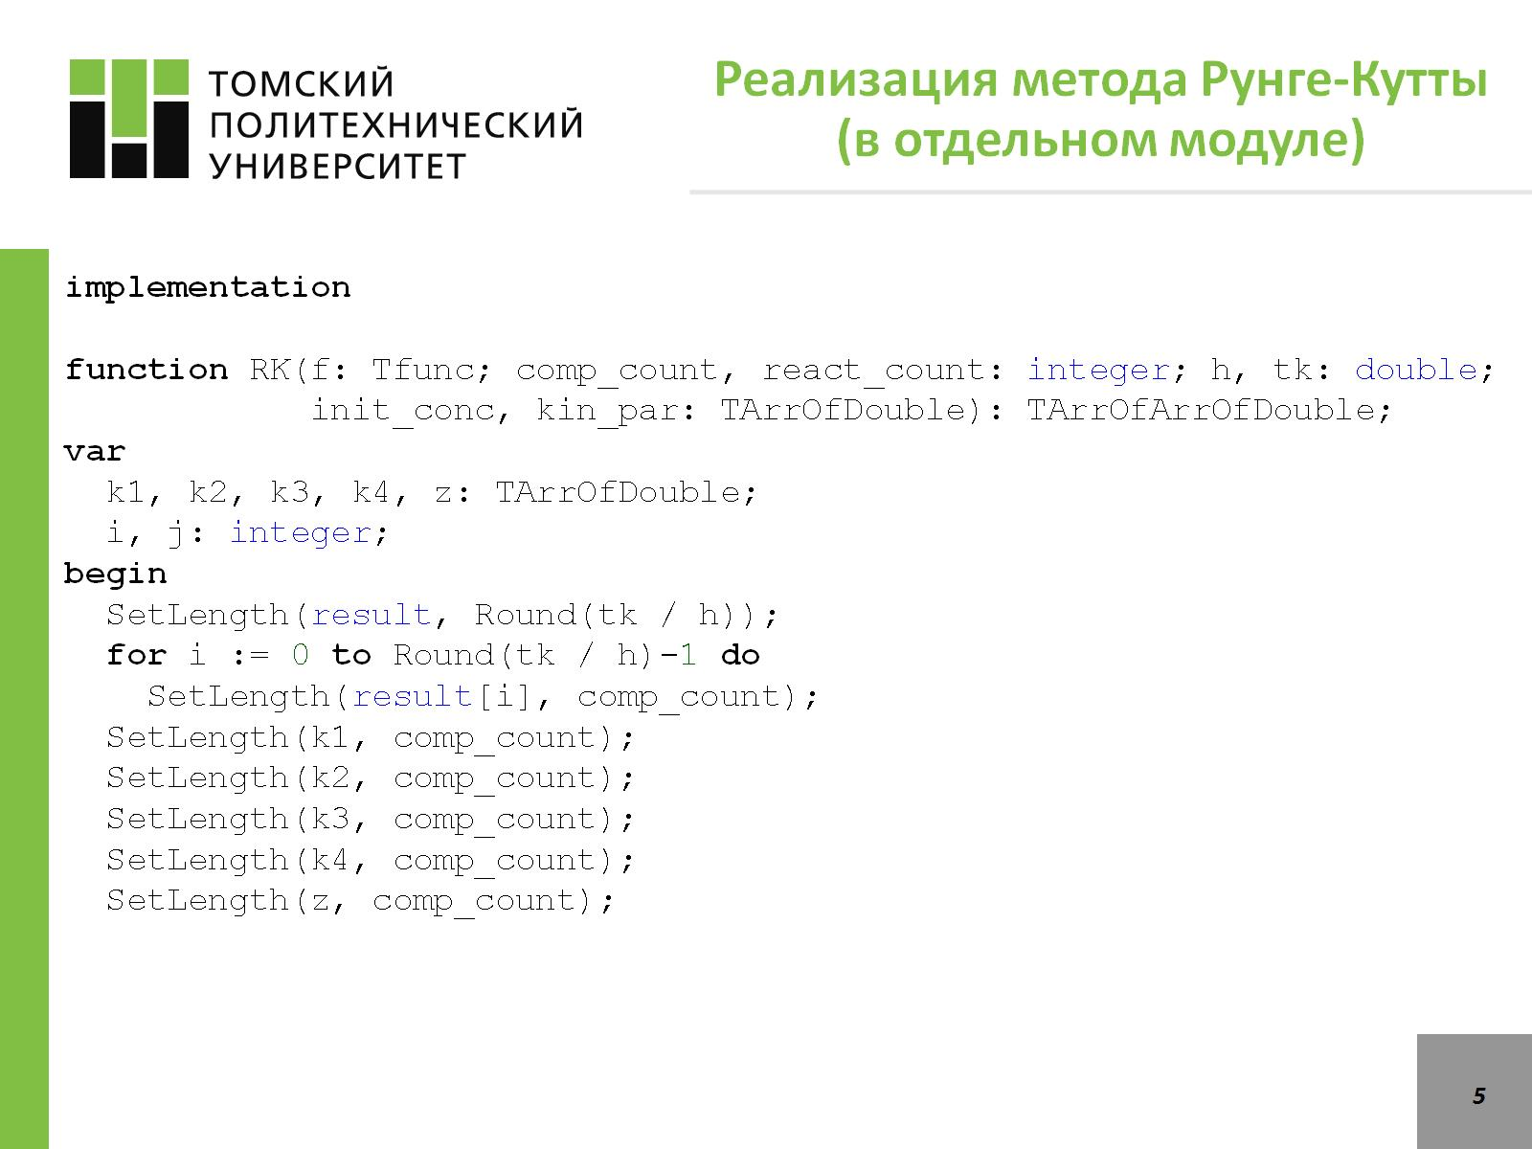
Реализация метода Рунге-Кутты (в отдельном модуле)

Slide 6
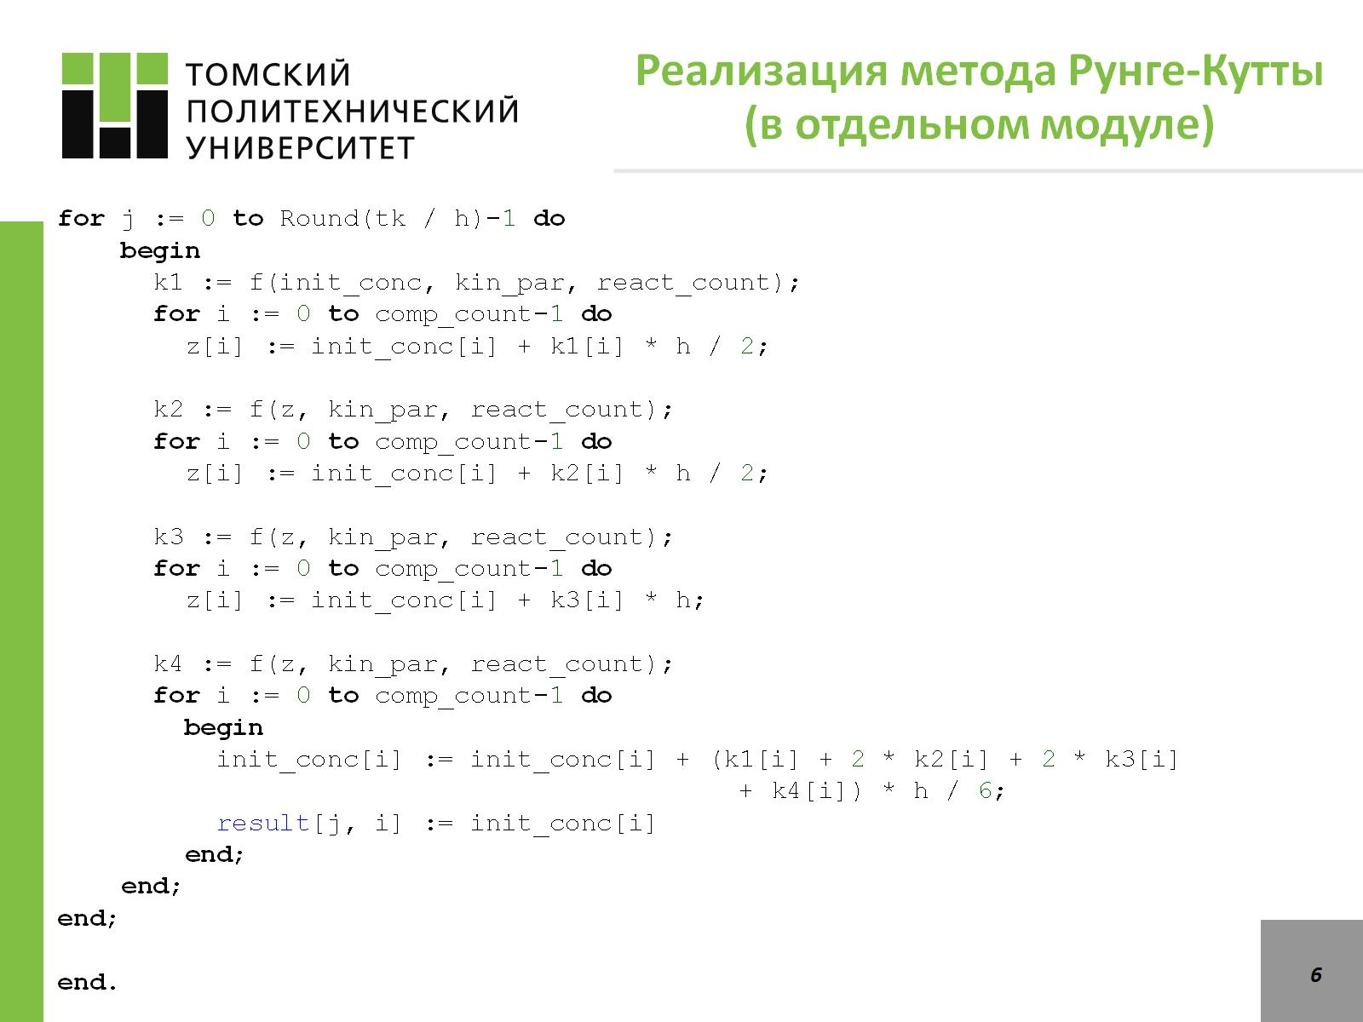
Реализация метода Рунге-Кутты (в отдельном модуле)

Slide 7
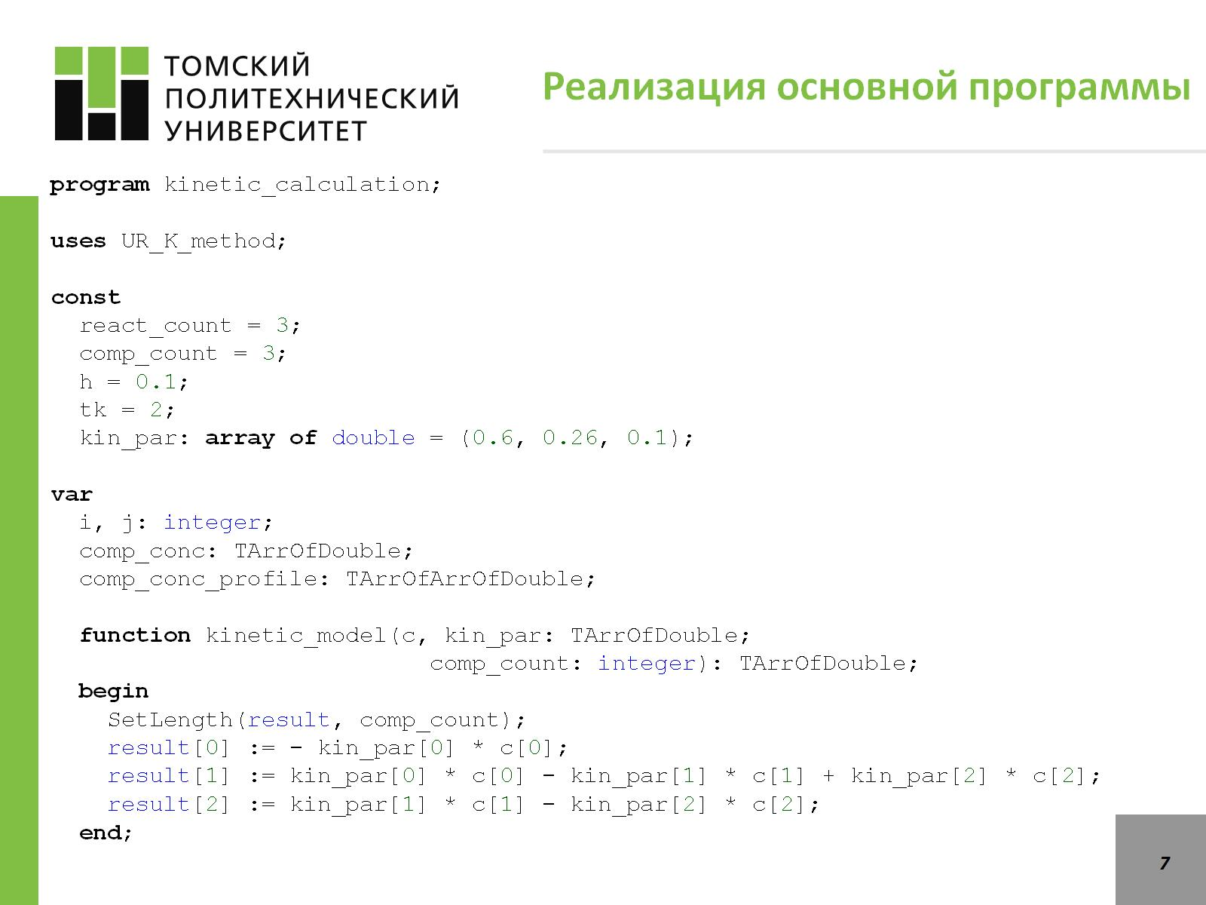
Реализация основной программы

Slide 8
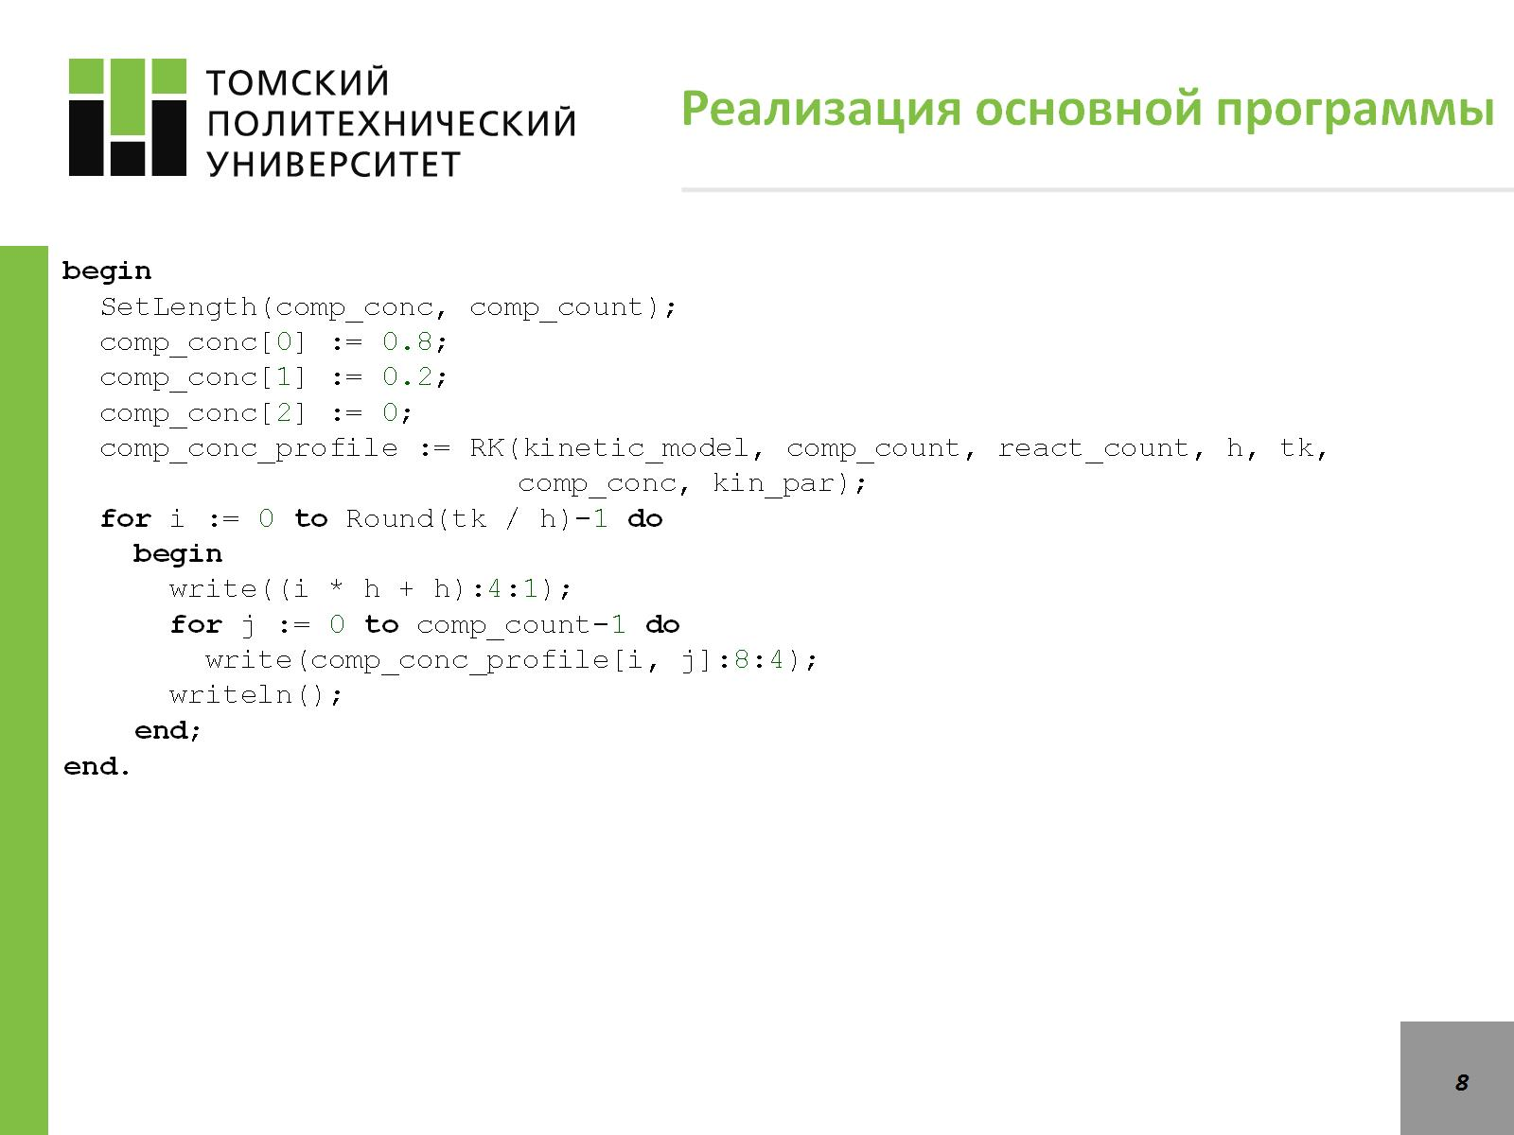
Реализация основной программы

Slide 9
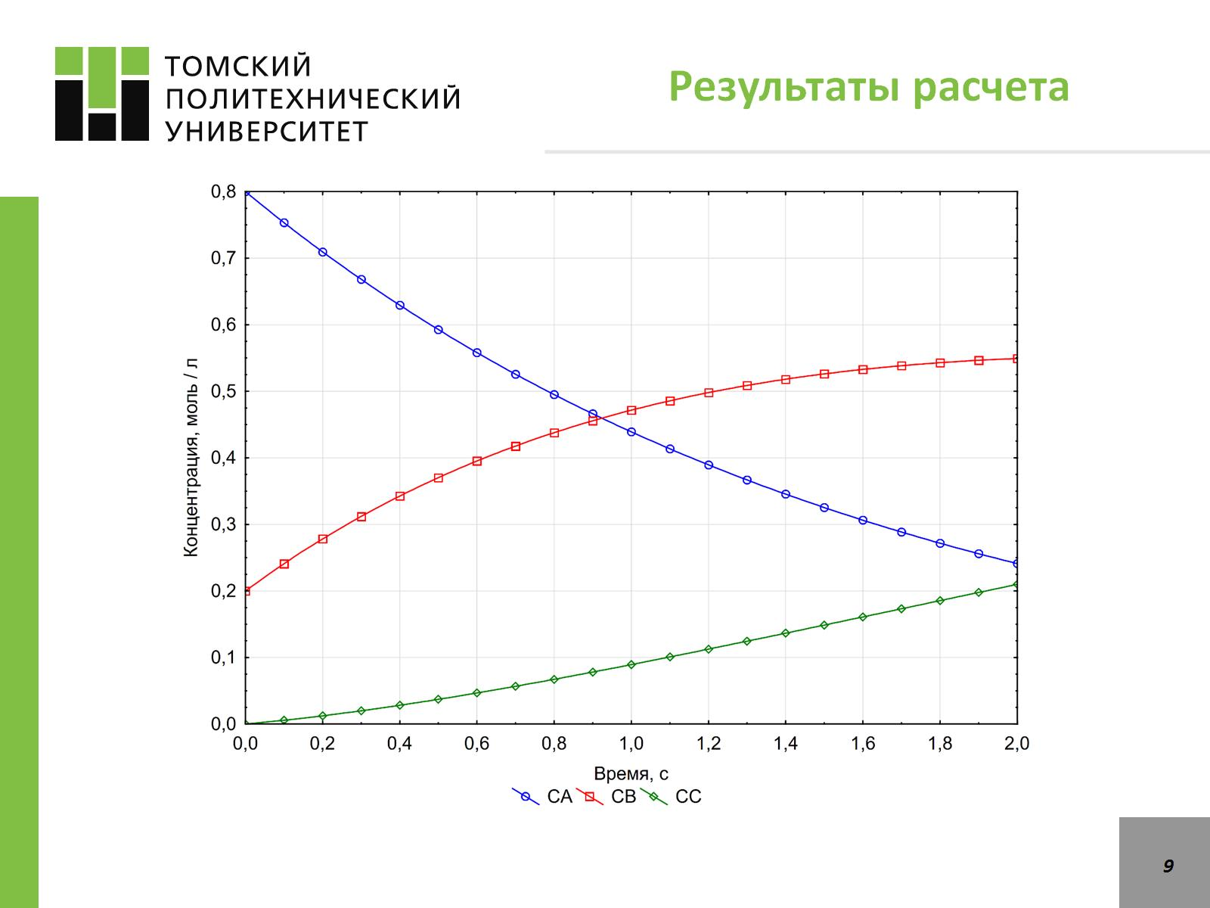
Результаты расчета

Slide 10
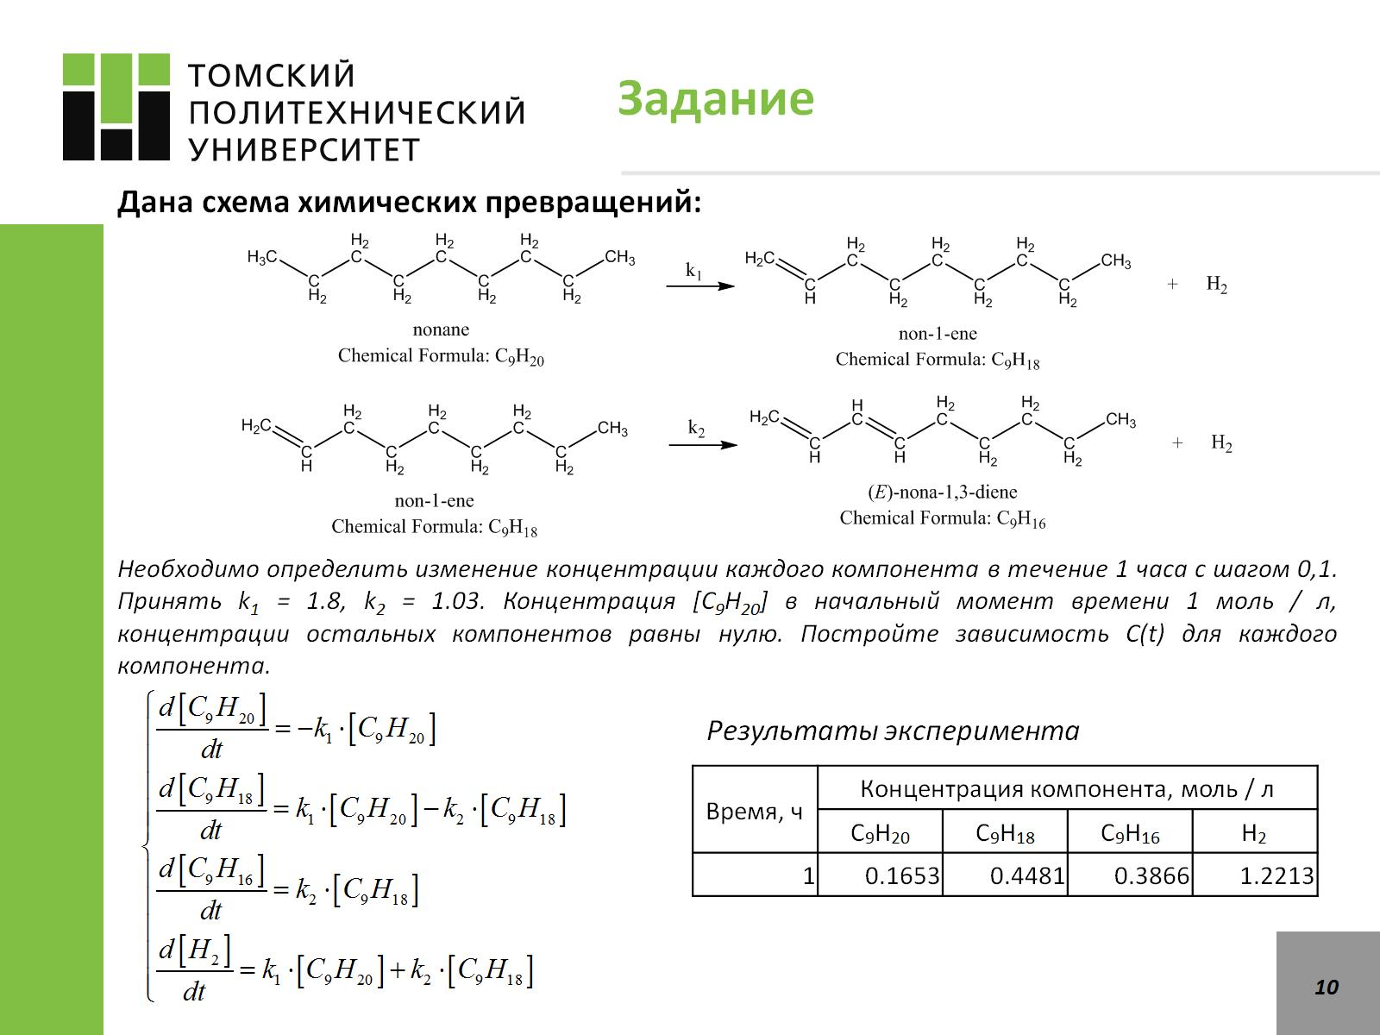
Задание

